Slide 1


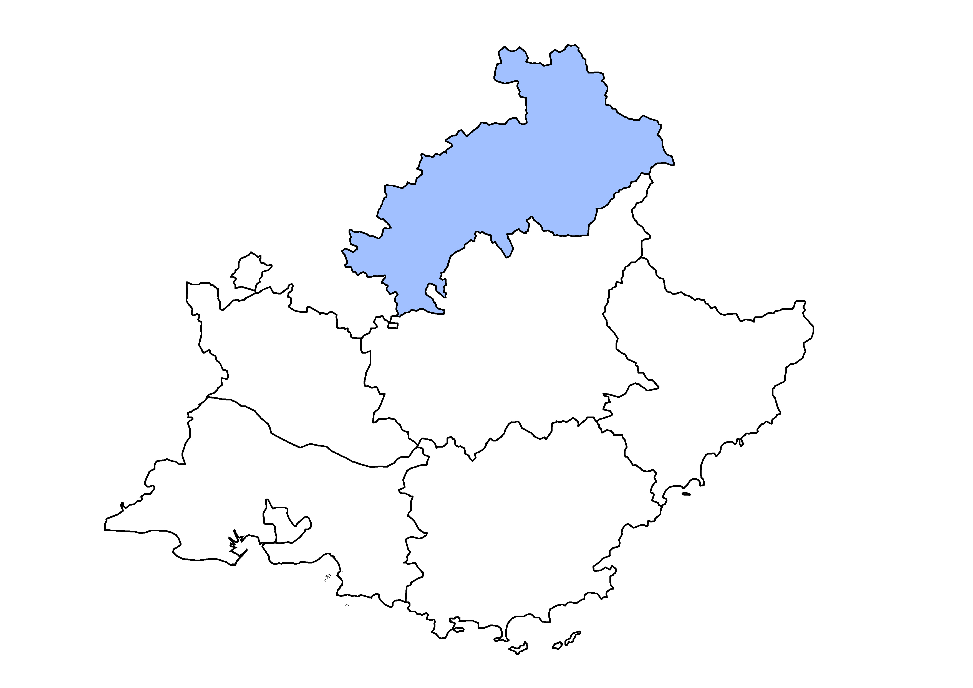
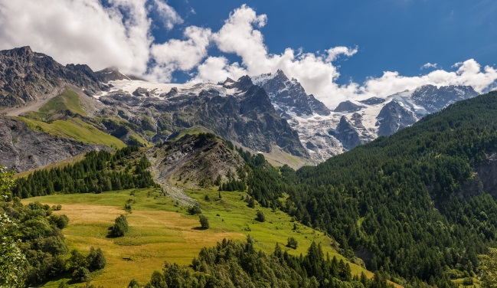
Les éclairages conjoncturels départementaux
La situation conjoncturelle
au 3e trimestre 2020
dans les Hautes-Alpes
Crédit photo : @Shutterstock
Services études, statistiques, évaluation

Slide 2

Rebond de l’emploi salarié
Au T3 2020 :
+2,0 %
1,6 %
+1,8 %

Slide 3
Une croissance tirée uniquement par l’emploi hors intérim…
Au T3 2020 :
+840 emplois hors intérim

Slide 4
… dans le secteur tertiaire

Slide 5
Hausse marquée dans le tertiaire marchand

Slide 6
Les effectifs se stabilisent dans la construction

Slide 7
La baisse du nombre de contrats aidés s’interrompt
360

Slide 8
Forte remontée du taux de chômage après la baisse en trompe-l’œil liée au confinement
10,2 % (+1,9 pt)
8,8 % (-1,8 pt)
8,4 % (+1,4 pt)

Slide 9
Un taux de chômage inférieur à la plupart des départements comparables

Slide 10
Si la hausse demeure très vive sur un an, le nombre de demandeurs d’emploi décroît en rythme trimestriel

Slide 11
Les hommes largement plus impactés que les femmes

Slide 12
Les jeunes plus durement touchés

Slide 13
Décélération chez les inscrits depuis moins d’un an, accélération chez les un an ou plus

Slide 14
Pour en savoir plus
La Note de conjoncture de la Direccte Paca :
http://paca.direccte.gouv.fr/Les-publications-periodiques-9124
Retrouvez tous nos indicateurs dans le Tableau de bord des indicateurs clés
en téléchargement sur le site de la Direccte Provence-Alpes-Côte d’Azur :
http://paca.direccte.gouv.fr/Les-indicateurs-cles-de-la-Direccte-Paca

